Slide 1
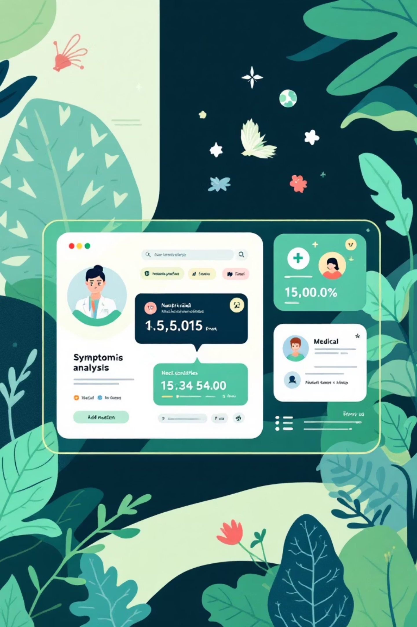
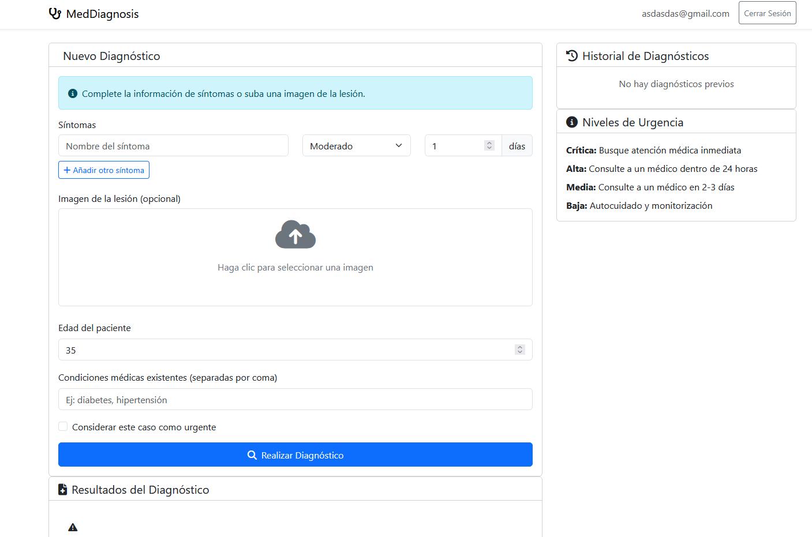

Proyecto APT: Plataforma de Apoyo Diagnóstico Preliminar
Desarrollado por:
Benjamin Araya, Javier Cisterna y Roberto Vergara
como proyecto Capstone para la carrera de Ingeniería Informática, bajo la guía del profesor Ceferino Anibal Sotelo Becerra.

Slide 2
Descripción del Proyecto
Concepto
Funcionalidad
Propósito
Plataforma web orientada al apoyo diagnóstico preliminar basada en la identificación de síntomas y/o análisis de imágenes de lesiones.
Proporciona proyección sobre posible evolución de la condición y sugiere la especialidad médica más adecuada para su atención.
Actúa como recurso complementario para orientar al paciente y facilitar el acceso oportuno a servicios de salud, sin sustituir la consulta médica profesional.
El proyecto adquiere especial relevancia en el escenario actual de transformación digital de los servicios de salud, mejorando accesibilidad y optimizando tiempos de respuesta.

Slide 3


Competencias del Perfil de Egreso
Diseñar soluciones de software innovadoras aplicando ciclo de vida completo
Estructurar bases de datos relacionales y no relacionales para almacenar síntomas e imágenes
Adaptar procesos de ingeniería de requisitos con metodologías de vanguardia
Planificar y coordinar desarrollo utilizando metodologías ágiles
Implementar medidas de seguridad y buenas prácticas para garantizar confiabilidad

Slide 4
Intereses Profesionales del Equipo
Javier Cisterna
Roberto Vergara
Benjamin Araya
Especializado en manejo y análisis de datos en contextos hospitalarios. El proyecto le permite explorar la optimización de atención en salud mediante gestión inteligente de información clínica.
Enfocado en inteligencia artificial y desarrollo backend. APT ofrece espacio ideal para aplicar habilidades en resolución de problemas complejos y arquitecturas escalables.
Interesado en el ciclo de vida completo de proyectos tecnológicos. Oportunidad para liderar todas las etapas del desarrollo e implementar tecnologías que optimicen procesos.
El proyecto integra las motivaciones individuales de cada miembro con objetivos comunes, permitiendo aplicar competencias específicas en un contexto de impacto social.

Slide 5

Factibilidad y Conclusiones
Factibilidad
Conclusiones
Alcance delimitado a prototipo funcional
El Proyecto APT representa una valiosa oportunidad para integrar competencias de Ingeniería Informática, creando soluciones tecnológicas innovadoras que mejoran el acceso a servicios de salud.
Uso de herramientas disponibles (VS Code, frameworks JavaScript/Python)
Planificación ajustada al cronograma académico
Demuestra la importancia de alinear conocimientos académicos con necesidades reales, generando impacto positivo tanto en el ámbito educativo como profesional.
Distribución equitativa de tareas
Abordaje de limitaciones mediante algoritmos simples y pruebas controladas

Slide 6
Objetivos Específicos
Análisis de Interacción
Diseño Arquitectónico
Analizar los procesos de interacción del usuario con el sistema para definir los requerimientos funcionales y no funcionales de la aplicación.
Diseñar la arquitectura del sistema que integre frontend, backend, base de datos y modelo de inteligencia artificial.
Implementación de IA
Desarrollo Web
Implementar un modelo de IA capaz de procesar imágenes y descripciones de síntomas para sugerir posibles condiciones de salud.
Desarrollar la aplicación web con una interfaz simple y accesible que permita a los usuarios cargar imágenes y describir síntomas.

Slide 7

Metodología: Scrum
Organización del Equipo
Product Owner (PO): Define funcionalidades y prioriza el Product Backlog.
Scrum Master (SM): Facilita la metodología, asegura el cumplimiento de principios ágiles y elimina obstáculos.
Development Team (DEV): Desarrolla, prueba y entrega incrementos del producto.
Se trabajará en sprints semanales, presentando avances periódicos y ajustando el desarrollo según retroalimentación.

Slide 8
Evidencias del Proyecto
Tipo
Nombre
Descripción
Justificación
Avance
Prototipo funcional
Versión inicial de la aplicación con carga de imágenes y análisis básico
Permite validar la viabilidad técnica y funcional del sistema
Final
Informe técnico
Documento que describe el desarrollo completo del proyecto
Evidencia el cumplimiento de objetivos y competencias
Final
Modelo IA entrenado
Algoritmo capaz de analizar imágenes y síntomas
Demuestra la aplicación de técnicas de inteligencia artificial
Final
Pruebas de usuario
Resultados de pruebas con casos simulados
Verifica la usabilidad y efectividad del sistema

Slide 9
Plan de Trabajo
Levantamiento de requerimientos
1
Responsable: Benjamin Araya
Duración: 1 semana
Recursos: Entrevistas, formularios, herramientas de documentación
2
Diseño técnico
Responsable: Roberto Vergara
Duración: 1 semana
Entrenamiento de modelo
3
Recursos: Herramientas de diagramación (Lucidchart, Draw.io)
Responsable: Javier Cisterna
Duración: 2 semanas
Recursos: Python, TensorFlow/Keras, dataset simulado
4
Implementación de interfaz
Responsable: Benjamin Araya
Duración: 2 semanas
Recursos: HTML, CSS, JavaScript, React

Slide 10
Continuación del Plan de Trabajo
Pruebas de sistema
1
Responsable: Todo el equipo
Duración: 1 semana
Recursos: Casos de prueba, feedback de usuarios
2
Informe técnico
Observaciones: Iterar según resultados obtenidos
Responsable: Javier Cisterna
Duración: 1 semana
Recursos: Word, PDF, herramientas de edición
Observaciones: Revisión cruzada entre integrantes
El plan de trabajo está diseñado para completarse en un total de 8 semanas, con tareas asignadas específicamente a cada miembro del equipo según sus competencias.

Slide 11
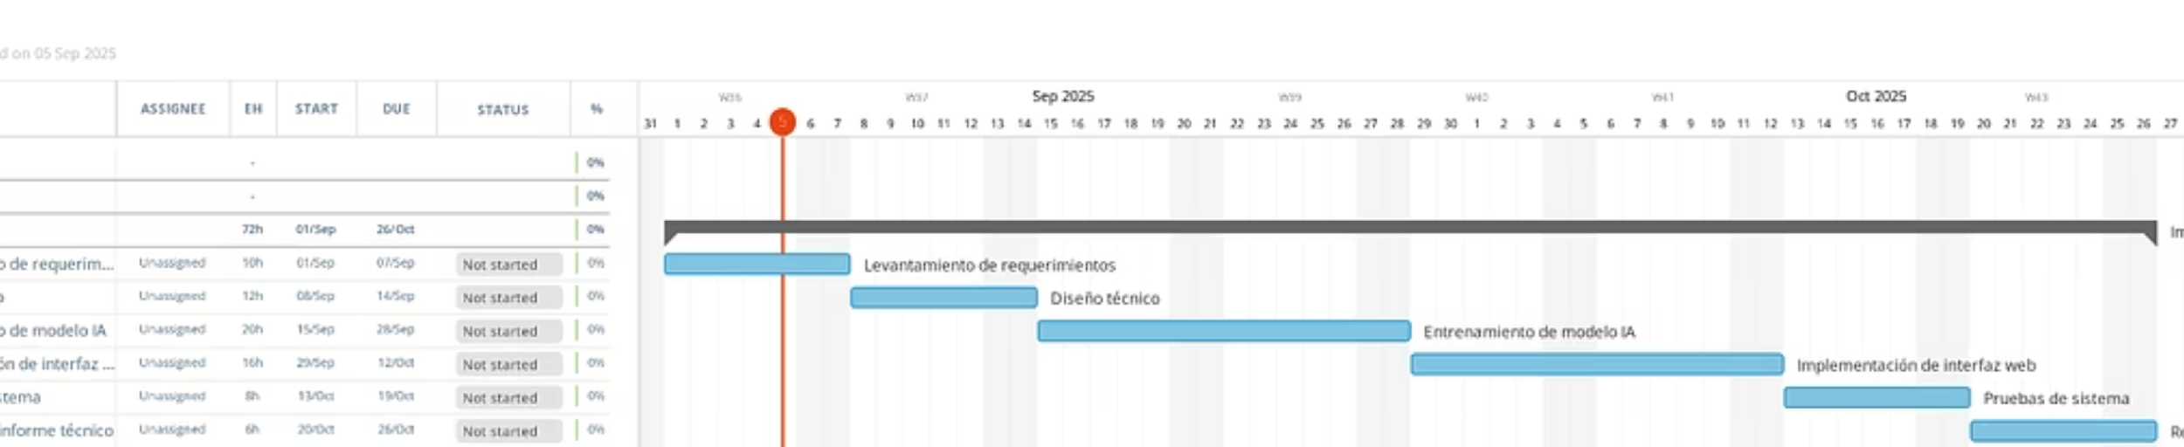
Carta Gantt
La carta Gantt muestra la distribución temporal de las actividades planificadas, considerando el periodo académico asignado para el desarrollo del Proyecto APT en sus tres fases.

Slide 12

Desafíos y Consideraciones Finales
Desafíos Técnicos
Próximos Pasos
Limitación de datos reales puede afectar la precisión del modelo de IA
Iniciar el levantamiento de requerimientos
Definir el Product Backlog inicial
Necesidad de validar la arquitectura con todo el equipo antes de implementar
Establecer la estructura de sprints semanales
Asegurar la accesibilidad y usabilidad de la interfaz
Preparar entorno de desarrollo

